Slide 1
JSOI2007冬令营
计算几何及其应用
林厚从
于南京航空航天大学

Slide 2
计算几何在信息学奥赛中的应用
计算几何是几何学的一个重要分支，也是计算机科学的一个分支，研究解决几何问题的算法。在现代工程与数学、计算机图形学、机器人学、VLSI设计、计算机辅助设计等学科领域中都有重要应用。
计算几何问题的输入一般是关于一组几何物体（如点、线）的描述；输出常常是有关这些物体的问题的回答，如直线是否相交，点围成的面积等问题。
最有名的例子就是“凸包”问题。即：

Slide 3
计算几何在信息学奥赛中的应用
问题：求平面凸包
即求覆盖平面上n个点的最小的凸多边形。
也可以这样描述：
给定一个连接的多边形，可能是凸多边形，也有可能是凹多边形。现在，你的任务就是编程求这个多边形的最小凸包。如果它本身是凸多边形，那么最小凸包就是它本身。

Slide 4
计算几何在信息学奥赛中的应用
在近几年的各项信息学竞赛中也出现了一些计算几何题，让人觉得耳目一新，但实际情况表明，信息学竞赛中的计算几何题得分率往往是很低的。究其原因是多样的，一是这类题目要求学生有深厚的计算几何知识，而这些知识平时应用很少，不仅中学生很少接触到，甚至普通的大学计算机专业学生也不会去研究；二是要求学生有很强的数学功底（如高等数学）和良好的空间思维能力，对计算几何中一些经典的算法熟练掌握，综合应用，精度要求也很高，编程量往往也很大；三是这类题目的每个测试点往往包含多组测试数据，造成时间不够；再者，选手遇到这类题目，有时会因为理解和思维上的困难而无法下手，导致得零分；有时又会因为考虑问题不够全面导致一些致命的错误。

Slide 5
计算几何在信息学奥赛中的应用
但是，一旦你熟练掌握了计算几何中的一些基本问题和经典算法，那么，问题解决起来往往是很高效的。因为：一般而言，数学工具越高级，解决问题就越高效。
信息学竞赛中的计算几何题有一些不同于一般几何题的、很明显的特点。它们不会是证明题，依靠计算机进行的证明是极为罕见的。计算机擅长的是高速运算，所以这类题目中一般都有一个（或多个）解析几何中的坐标系，需要大量繁琐的、人力难以胜任的计算工作，这也许正是它们被称为计算几何的原因吧！
计算几何题的几种常见问题类型有：

Slide 6
计算几何在信息学奥赛中的应用
* 计算求解题
解这一类题除了需要有扎实的解析几何基础，还要注意全面地看问题，仔细分析题目中的特殊情况，比如求直线的斜率时，直线的斜率为无穷大；求两条直线的交点时，这两条直线平行等等；这些都要靠平时学习时的积累。
* 存在性问题
这一类问题可以用计算的方法来直接求解，如果求得了可行解，则说明是存在的，否则就是不存在的。但是模型的效率同模型的抽象化程度有关，模型的抽象化程度越高，它的效率也就越高。几何模型的的抽象化程度是非常低的，而且存在性问题一般在一个测试点上有好几组测试数据，几何模型的效率显然是远远不能满足要求的，这就需要对几何模型进行一定的变换，转换成其它高效率的模型。

Slide 7
计算几何在信息学奥赛中的应用
* 最佳值问题
这类问题是计算几何题中比较难的问题，一般没有什么非常有效的算法能够求得最佳解，最常用的是用近似算法去逼近最佳解，近似算法的优劣也完全取决于得出的解与最优解的近似程度。

Slide 8
计算几何在信息学奥赛中的应用
一、计算几何的基础——矢量
矢量分析是高等数学的一个分支，主要应用于物理学（如力学分析）。在一些计算几何问题中，矢量和矢量运算的一些独特的性质往往能发挥出十分突出的作用，使问题的求解过程变得简洁而高效。熟练掌握一些矢量分析的方法，并灵活地加以运用，就能轻松地解决许多看似复杂的计算几何题，或者会对我们解这类题目有很大帮助，甚至还有一些计算几何题是非用矢量方法不能解决的。

Slide 9
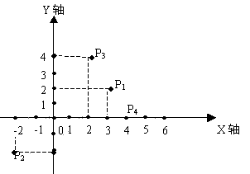
计算几何在信息学奥赛中的应用
1、平面坐标系和平面坐标系上的点
点一般表示成P(x,y)，其中x,y为点的坐标。如左图4个点的坐标分别为：P₁(3,2) P₂(-2,-2) P₃(2,4) P₄(4,0)。
II
I
Ⅳ
坐标系的性质,各个象限的点的坐标有下列关系：
第 I 象限 x>0 且y>0
第 II 象限 x<0 且y>0
第 Ⅲ 象限 x<0 且y<0
第 Ⅳ 象限 x>0 且y<0
Ⅲ

Slide 10
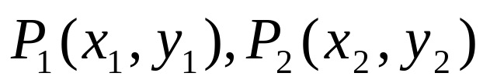
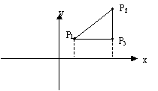
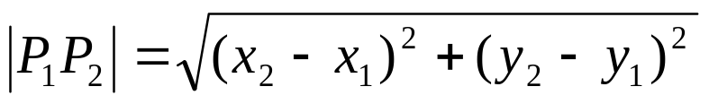
计算几何在信息学奥赛中的应用
过两点（P₁，P₂）可连成一线段，两点之间的距离记为|P₁P₂|
假设点的坐标为：
由勾股定理可知：

Slide 11
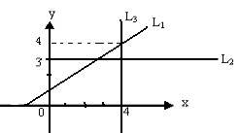
计算几何在信息学奥赛中的应用
2、直线
① 直线的方程：
一般形式为：ax+by+c=0，或y=kx+b。
k称为直线的斜率，b称为截矩。
如上图，直线L₁的方程为：0.75x-y+1=0, L₂：y=3，L₃：x=4。
特例：若a≠0，则一般方程可为：x+by+c=0；
若b≠0，则一般方程可为：ax+y+c=0。

Slide 12
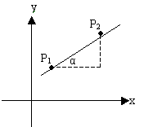
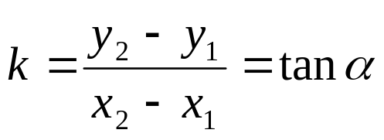
计算几何在信息学奥赛中的应用
2、直线
② 直线的斜率：
过两点P₁，P₂可以决定一条直线。斜率为：
如上页中，直线L₁的斜率为0.75。
特别地：当y₁=y₂时，斜率k=0(如上页中的L₂)
当x₁=x₂时，k不存在(如上页中的L₃)
而当x₁与x₂无限接近时，斜率k趋于无穷大
这些在编程时要特别小心。
③ 两条直线垂直，则它们的斜率乘积等于-1。

Slide 13

计算几何在信息学奥赛中的应用
3、线段
* 凸组合：
两个不同的点P1(x1,y1)、P2(x2,y2)的凸组合是满足下列条件的点P3(x3,y3)：对某个0≤σ≤1，
有：x3 =σx1+(1-σ)x2 , y3 = σy1+(1-σ)y2
一般也可以写成：P3=σP1+(1-σ)P2
直观上看，P3是通过直线P1P2，并且处于P1和P2之间的任意点（也包括P1，P2两点）。
* 线段：
线段 是两个相异点P1，P2的凸组合的集合，其中P1，P2称为线段的端点。

Slide 14
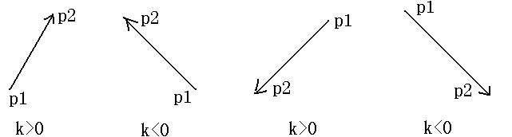
计算几何在信息学奥赛中的应用
4、向量（矢量）的概念
①矢量：有方向的线段，即P1和P2的顺序是有关系的，记为：
如果P1是坐标原点，则 又称为向量P2。
②矢量的斜率：既然矢量是有方向的，那么矢量的斜率k就是有正负之分的，具体如下：
I
II
Ⅲ
Ⅳ

Slide 15


计算几何在信息学奥赛中的应用
4、向量（矢量）的概念
③设 =a，则有向线段 的长度叫做向量（矢量）a的长度或模，记作|a|。
④夹角：两个非0矢量a、b，在空间任取一点O，作 =a， =b，则角∠AOB叫做矢量a与b的夹角，记作<a，b>。若<a，b>=π/2，则称a与b互相垂直，记作a⊥b。

Slide 16
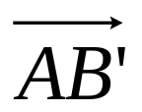
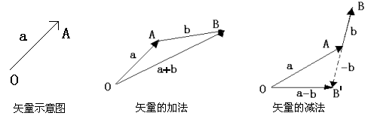
计算几何在信息学奥赛中的应用
5、矢量的加减法
以点O为起点、A为端点作矢量a，以点A为起点、B为端点作矢量b，则以点O为起点、B为端点的矢量称为a与b的和a+b，如下中图。
若从A点作 ，要求 的模等于|b|，方向与b相反，即
=-b，则以O为起点、B’为端点的矢量称为a与b的差a-b，如下右图。

Slide 17
计算几何在信息学奥赛中的应用
6、矢量的分解
定理：
如果空间三个矢量a,b,c不共面，那么对任一矢量p，一定存在一个且仅一个有序实数组x,y,z，使得：p=xa+yb+zc。
含义与物理上的合力或力的分解一样。
形式上看，相当于长方体的对角线。

Slide 18


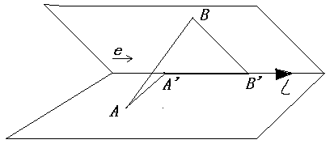

计算几何在信息学奥赛中的应用
7、射影
已知向量 =a和轴l，e是l上与l同方向的单位向量，作点A在l上的射影A’，作点B在l上的射影B’，则 叫做向量 在轴l上或在e方向上的（正）射影。
可以证明： = | |cos<a,e>

Slide 19
计算几何在信息学奥赛中的应用
8、矢量的数量积（点乘）
两个矢量的数量积是一个数，大小等于这两个矢量的模的乘积再乘以它们夹角的余弦。即：
a·b＝|a||b|cos<a,b>
用上面讲到的矢量的分解可以证明，数量积等于两个矢量的对应支量乘积之和。即：
a·b＝a_{x}b_{x}＋a_{y}b_{y}＋a_{z}b_{z}

Slide 20
计算几何在信息学奥赛中的应用
8、矢量的数量积（点乘）
数量积的性质：
① a·e=|a||e|cos<a,e>=|a|cos<a,e>
② a⊥b 等价于 a·b＝0,即a_{x}b_{x}＋a_{y}b_{y}＋a_{z}b_{z}=0
③ 自乘：|a|² ＝ a·a
④ 结合律：（λ·a）·b = λ(a·b)
⑤ 交换律：a·b ＝ b·a
⑥ 分配律：a·(b + c) ＝ a·b + a·c

Slide 21
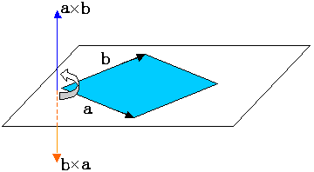
计算几何在信息学奥赛中的应用
9、矢量的矢量积（叉乘、叉积）
① 矢量积的一般含义：两个矢量a和b的矢量积是一个矢量，记作a×b，其模等于由a和b作成的平行四边形的面积，方向与平行四边形所在平面垂直，当站在这个方向观察时，a逆时针转过一个小于π的角到达b的方向。这个方向也可以用物理上的右手螺旋定则判断：右手四指弯向由A转到B的方向（转过的角小于π），拇指指向的就是矢量积的方向。

Slide 22
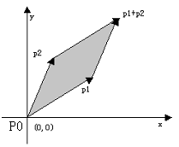
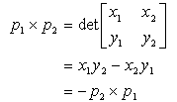

计算几何在信息学奥赛中的应用
9、矢量的矢量积（叉乘、叉积）
②叉积的等价定义（更实用），把叉积定义为一个矩阵的行列式：
如图，如果 为正数，则相对原点(0,0)来说，P1在P2的顺时针方向；如果 为负数，则P1在P2的逆时针方向。
如果 =0，则P1和P2模相等且共线，方向相同或相反。

Slide 23
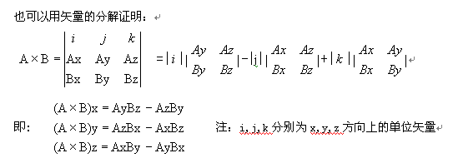
计算几何在信息学奥赛中的应用
9、矢量的矢量积（叉乘、叉积）
“降维的思想”——蚂蚁搬家问题

Slide 24
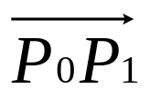
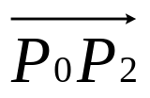
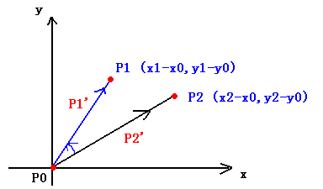
计算几何在信息学奥赛中的应用
9、矢量的矢量积（叉乘、叉积）
③探讨一个重要问题：给定两个矢量： 和 ，对它们的公共端点P0来说，判断 是否在 的顺时针方向。
方法：如图，把P0作为原点，得出向量P1’=P1-P0和P2’=P2-P0，因此，这两个向量的叉积为：
如果该叉积为正，
则 在 的顺时针方向，
如果为负，则 在 的逆时针方向。
如果等于0，则P0，P1，P2三点共线。

Slide 25

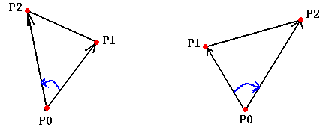
计算几何在信息学奥赛中的应用
9、矢量的矢量积（叉乘、叉积）
④讨论另一个重要问题：确定连续线段是向左转还是向右转，如下图，即两条连续线段 和 在点P1是向左转还是向右转。也即∠P₁P₀P₂的转向。
方法：叉积，同上。
⑤小结：
矢量的叉积对于计算几何有着重要的意义，是很多算法的核心。用叉积可以判断从一个矢量到另一个矢量的旋转方向，还能用来计算面积，……。
矢量的旋转：从一个矢量转到另一个矢量，这个过程称为矢量的旋转，旋转的方向由叉积判定。很多例子都用到矢量的旋转这个方法和相应特性。

Slide 26
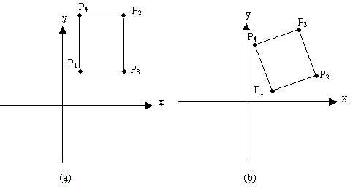

计算几何在信息学奥赛中的应用
10、坐标系中的矩形
若矩形边平行坐标轴，如(a)图，
此时给出2个点的坐标：P₁(x₁,y₁),
P₂(x₂,y₂),则其它两点坐标为：
P₃(x₂,y₁), P₄(x₁,y₂)；
若矩形边不平行坐标轴，如(b)图，
此时给出三点坐标：P₁(x₁,y₁),
P₂(x₂,y₂), P₃(x₃,y₃),则第4点坐标，
利用切割法可以得到：

Slide 27
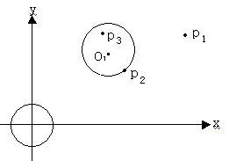
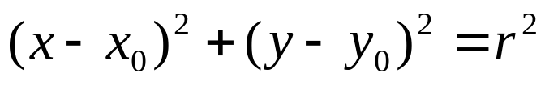
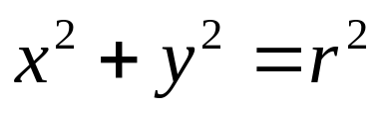
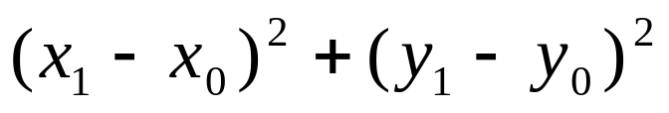
计算几何在信息学奥赛中的应用
11、圆
设圆心的坐标为(x₀,y₀) ，半径为r。则圆的一般方程为：
若O₁(x₀,y₀)为原点（0，0），则方程为：
点与圆的关系：若点为P(x₁,y₁)，代入方程：
若： > r² ，则P(x₁,y₁)在圆外；
若： = r² ，则P(x₁,y₁)在圆上；
若： < r² ，则P(x₁,y₁)在圆内；

Slide 28
计算几何在信息学奥赛中的应用
一、计算几何的基础——矢量
1、小结:以上是计算几何中的一些基本知识。
关键是矢量的含义和思想。
2、举例：
例1、判断点与多边形的位置(POS.???)
问题描述：
已知点P的X、Y坐标和一个N边形A₁A₂…A_{n}。
判断点P在N边形的内部,外部或边上。

Slide 29
计算几何在信息学奥赛中的应用
输入：
第1行输入N；
第2行至第N+1行依次输入N边形各点的X、Y坐标；
第N+2行输入P点X、Y坐标；
输出：
如果在内部，输出"NEIBU"
如果在外部，输出"WAIBU"
如果在边上，输出"BIAN"
算法分析:
判断点P是否在多边形的边上比较容易，可以逐一对每条边进行检查，判断P是否在多边形的边上。关键问题在于解决点P在多边形的内部还是外部。

Slide 30
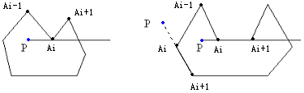
计算几何在信息学奥赛中的应用
从几个例子说起，自己画画。
结论：
首先过点P做一条足够长的射线，如果这条射线与多边形的交点个数为奇数，那么点P在多边形的内部，如果交点为偶数（包括0个），那么点P在多边形的外部。
有没有特例呢？如下就是2种特殊情况：

Slide 31
计算几何在信息学奥赛中的应用
左图中点P与多边形其中一点相交，右图中点P与多边形的一边重合。对这2种特殊情况往往有以下2种处理方法：
方法1、再任意取一条射线，判断点P与多边形的交点个数，直到不出现特殊情况为止。或多作几条射线，看大多数结论，这样的缺点是时间复杂度提高了。

Slide 32
计算几何在信息学奥赛中的应用
方法2、 对2种情况另作处理：
（1） 交点在点Ai上：
a、如果 在射线的同侧，则这点不算。
b、如果 在射线的两侧，则这点要算。
（2） 和多边形一条边重合：
再反向作一条射线，找交点情况。

Slide 33
计算几何在信息学奥赛中的应用
在实际情况中，出现特殊情况的可能性很小，因此用第一种方法比较简便，可以使程序比较简洁。
从以上分析，得出下列算法：（下列采用第1种方法——随机化算法）
（1） 输入数据。
（2） 逐一判断点P是否在多边形的边上，如果是，则输出“BIAN”，退出。
（3） 随机产生一点Q，作射线PQ，直到多边形上任一点不在PQ上，且任一边不与PQ重合为止。
（4） 计算射线PQ与多边形边的交点数（穷举“边”），如果交点数为奇数，则点P在多边形的内部，否则点P在多边形的外部。

Slide 34
计算几何在信息学奥赛中的应用
二、计算几何的基本算法
任何复杂的算法都是由许多简单的算法组合而成的，计算几何题也同样如此，这些基本算法是求解计算几何题的基础，任何对基本算法的不熟悉，都可能导致解题的失败，所以熟悉这些算法是非常重要的。下面我们先来看看一些最基本的计算几何算法。先假设：
Const zero=1e-6;
type pointtype=record
x,y:extended;
end;

Slide 35
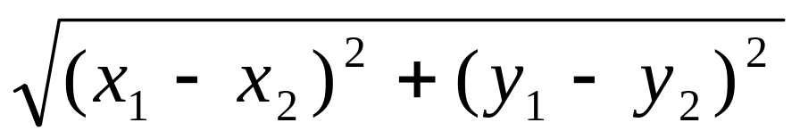
计算几何在信息学奥赛中的应用
二、计算几何的基本算法
1、两点间的线段长度，P1(x1,y1)，P2(x2,y2)
公式：
function linelength(x1,y1,x2,y2:extended):extended;
begin
linelength:=sqrt(sqr(x1-x2)+sqr(y1-y2));
end;

Slide 36
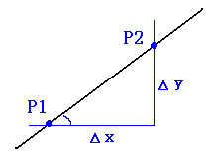
计算几何在信息学奥赛中的应用
二、计算几何的基本算法
2、已知两点P₁（X₁,Y₁），P₂（X₂,Y₂），求直线P₁P₂的斜率
function k(x1,y1,x2,y2: extended): extended;
begin
if abs(x1-x2)<=zero then writeln(‘not exist’)
else k:=(y2-y1)/(x2-x1);
end;

Slide 37
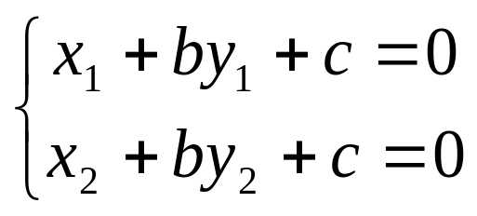
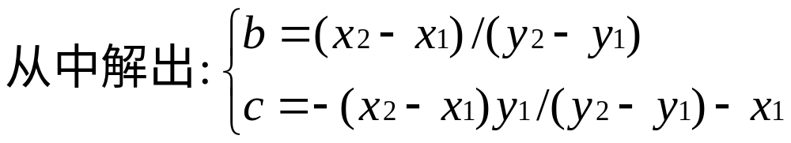
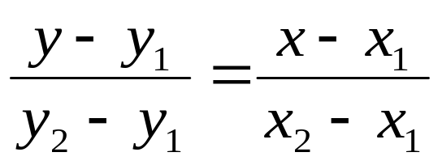
计算几何在信息学奥赛中的应用
3、求过P1(x1,y1)，P2(x2,y2)的直线方程ax+by+c=0
有以下的3种情况：
① x₁=x₂，不存在k，此时方程为：x=x₁
② y₁=y₂，k=0，此时方程为：y=y₁
③一般地，若x₁≠x₂且y₁≠y₂，由方程一般形式x+by+c=0代入：
二、计算几何的基本算法
或者通过公式：

Slide 38
计算几何在信息学奥赛中的应用
二、计算几何的基本算法
求过P1(x1,y1)，P2(x2,y2)的直线方程ax+by+c=0的程序如下：
procedure getline(x1,y1,x2,y2:extended;var a,b,c:extended);
begin
if abs(x1-x2)<=zero
then begin a:=1;b:=0;c:=-x1 end
else if (y1-y2)<=zero
then begin a:=0;b:=1;c:=-y1 end
else begin
a:=1; {或a:=y1-y2}
b:=(x2-x1)/(y2-y1);{b:=x1-x2}
c:=(x1-x2)*y1/(y2-y1)-x1;{c:=x1*y2+x2*y1}
end;
end;

Slide 39
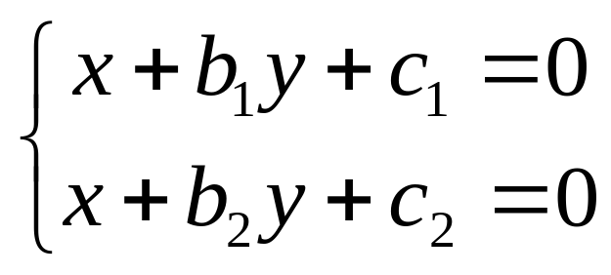
计算几何在信息学奥赛中的应用
二、计算几何的基本算法
4、已知两条不平行的直线P₁P₂ ，P₃P₄，给你4个点（P1，P2，P3，P4）的坐标，求交点P5的坐标。
方法：先利用上面的3讲到的结论，求出两条直线方程，
再判断这两条直线是否平行或重合，
一般情况下解下面的二元一次方程组：
程序如下：

Slide 40
计算几何在信息学奥赛中的应用
二、计算几何的基本算法
procedure GetJiao(p1,p2,p3,p4:pointtype; var p5:pointtype);
var a1,b1,c1,a2,b2,c2,d:extended;
begin
getline(p1.x,p1.y,p2.x,p2.y,a1,b1,c1)；{求直线方程}
getline(p3.x,p3.y,p4.x,p4.y,a2,b2,c2)；
if (a1=0) and (a2=0) or (b1=0) and (b2=0) then exit；{两个特例}
{表示两条直线分别平行于X轴或Y轴}
if (b1<>0) and (b2<>0) and (a1/b1=a2/b2) then exit;
{表示两条直线斜率相等，即平行}
a1:=p1.y-p2.y; b1:=p2.x-p1.x; c1:=p1.x*p2.y-p2.x*p1.y;
a2:=p3.y-p4.y; b2:=p4.x-p3.x; c2:=p3.x*p4.y-p4.x*p3.y;
d:=a1*b2-a2*b1;
p5.x:=(b1*c2-b2*c1)/d; {交点坐标}
p5.y:=(c1*a2-c2*a1)/d;
end;

Slide 41
计算几何在信息学奥赛中的应用
二、计算几何的基本算法
5、判断两条线段P₁P₂ ，P₃P₄是否相交
方法1：只要在4的基础上，加上一个判断，看交点是否在线段P₁P₂ ，P₃P₄上，即：
function judgejiao(var p1,p2,p3,p4):Boolean;
var p:pointtype;
begin
getjiao(p1,p2,p3,p4,p); {求交点}
if min(p1.x,p2.x)<=p.x<=max(p1.x,p2.x) and min(p1.y,p2.y)<=p.y<=max(p1.y,p2.y)
and min(p3.x,p4.x)<=p.x<=max(p3.x,p4.x) and min(p3.y,p4.y)<=p.y<=max(p3.y,p4.y)
then jiao:=true {判断在线段内}
else jiao:=false;
end;
问题是：运用了除法，使得效率很低，并且容易产生误差，当线段几乎平行时，该算法对实际计算机除法运算的精确度非常敏感。所以，希望在这种题目中只用加、减、乘、比较运算，不要用除法，也不要用三角函数。

Slide 42
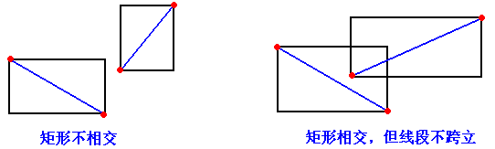
计算几何在信息学奥赛中的应用
二、计算几何的基本算法
方法2：用叉积去做，分两步：
第1步：快速排斥试验。如果分别以P₁P₂ ，P₃P₄为对角线做矩形，而这两个矩形不相交，则这两条线段肯定不相交，如下左图；即使两个矩形相交，这两条线段也不一定相交，如下右图，这时再用第2步判断；
表示成语句，即两个矩形相交
当且仅当下列式子为真：
（max(x1,x2)≥min(x3,x4)）∧ (max(x3,x4)≥min(x1,x2)) ∧（max(y1,y2)≥min(y3,y4)）∧ (max(y3,y4)≥min(y1,y2))
两个矩形相交必须在两个方向上都相交，式子的前半部分判断在x方向上是否相交，后半部分判断在y方向上是否相交。

Slide 43
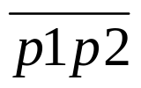
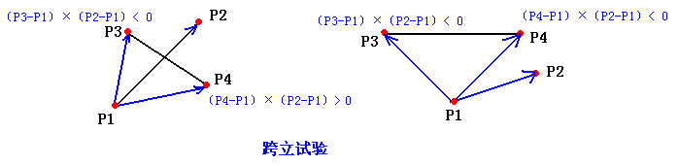
计算几何在信息学奥赛中的应用
二、计算几何的基本算法
第2步：确定每条线段是否“跨立”另一条线段所在的直线。
跨立：如果点P1处于直线P3P4的一边，而P2处于该直线的另一边，则我们说线段 跨立直线P3P4，如果P1或P2在直线P3P4上，也算跨立。
两条线段相交当且仅当它们能够通过第1步的快速排斥试验，并且每一条线段都跨立另一条线段所在的直线。

Slide 44


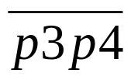
计算几何在信息学奥赛中的应用
二、计算几何的基本算法
具体第2步的实现，只要用叉积做就可以了，即只要判断矢量 和 是否在 的两边相对的位置上，如果这样，则线段 跨立直线P3P4。也即检查叉积（P3-P1）×（P2-P1）与（P4-P1）×（P2-P1）的符号是否相同，相同则不跨立，线段也就不相交，否则相交。
当然也有一些特殊情况需要处理。如任何一个叉积为0，则P3或P4在直线P1P2上，又因为通过了快速排斥试验，所以下图左边的情况是不可能出现的，只会出现右边的两种情况。当然，还会出现一条或两条线段的长度为0，如果两条线段的长度都是0，则只要通过快速排斥试验就能确定；如果仅有一条线段的长度为0，如 的长度为0，则线段相交当且仅当叉积（P3-P1）×（P2-P1）=0。

Slide 45
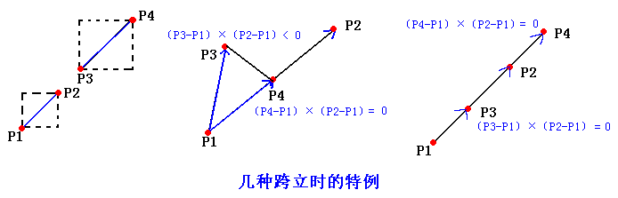
计算几何在信息学奥赛中的应用
二、计算几何的基本算法
程序：请课后完成。

Slide 46
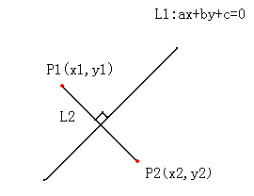
计算几何在信息学奥赛中的应用
二、计算几何的基本算法
6、已知直线ax+by+c，求点P1(x1,y1)关于此直线的对称点P2(x2,y2)
首先线段P₁P₂的中点在L1上，所以得出方程1：
a(x1+x2)/2+b(y1+y2)/2+c=0
对于L1，y=-ax/b-c/b，所以k1=-a/b，
对于L2，k2=(y2-y1)/(x2-x1) ，
再利用L1和L2的斜率乘积等于-1，
得出方程2：a(y2-y1)-b(x2-x1)=0。
对于方程1和方程2利用消元法，
解方程组即可求出x2和y2。过程如下：
procedure dcd(a,b,c,x1,y1:extended;var x2,y2:extended);
begin
x2:=((b*b-a*a)*x1-2*a*b*y1-2*a*c)/(a*a+b*b);
y2:=((a*a-b*b)*y1-2*a*b*x1-2*b*c)/(a*a+b*b);
end;

Slide 47
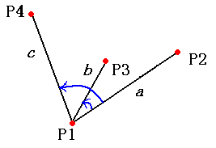
计算几何在信息学奥赛中的应用
二、计算几何的基本算法
7、判断两点P₃和P₄是否在直线P₁P₂的异侧
用叉乘和矢量的旋转，如果a×b和a×c的方向一致，则P₃和P₄是在a的同侧，
否则在异侧。即：
t1=（a×c）z = ax * cy – ay * cx
= (p2.x - p1.x) * (p4.y - p1.y) - (p2.y - p1.y) * (p4.x - p1.x)
t2=（a×b）z = ax * by – ay * bx
= (p2.x - p1.x) *(p3.y - p1.y) - (p2.y - p1.y) *(p3.x - p1.x)
如果t1 * t2 > 0，则在同侧，否则在异侧。

Slide 48
计算几何在信息学奥赛中的应用
二、计算几何的基本算法
function Span(a,b,c,d:pointtype):boolean;
{异侧返回true，同侧返回false}
var x1,y1,x2,y2,t1,t2:extended;
begin
x1:=b.x-a.x;y1:=b.y-a.y;
x2:=c.x-a.x;y2:=c.y-a.y;
t1:=x1 * y2 - x2 * y1;
x2:=d.x-a.x;y2:=d.y-a.y;
t2:=x1 * y2 - x2 * y1;
if t1*t2>0 then Span:=false else span:=true;
end;

Slide 49
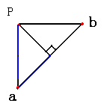
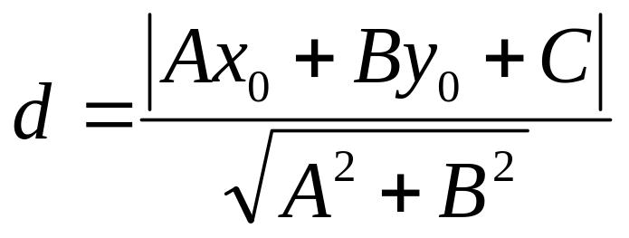
计算几何在信息学奥赛中的应用
二、计算几何的基本算法
8、求点p到直线ab的距离
公式：
function Distance(a,b,p:pointtype):extended;
var x1,y1,x2,y2,d:extended;
begin
x1:=b.x-a.x;y1:=b.y-a.y;
x2:=p.x-a.x;y2:=p.y-a.y;
distance:=abs(x1*y2-x2*y1)/sqrt(sqr(x1)+sqr(y1));
end;

Slide 50
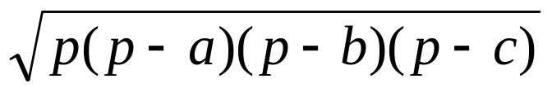
计算几何在信息学奥赛中的应用
二、计算几何的基本算法
9、已知3点P₁（X₁,Y₁），P₂（X₂,Y₂），P₃（X₃,Y₃），求三角形P₁P₂P₃的面积
方法1：用海伦公式 ，其中，p=(a+b+c)/2，
程序如下：
function area1(x1,y1,x2,y2,x3,y3:extended):extended;
var p,a,b,c:extended;
begin
a:=linelength(x1,y1,x2,y2);{调用前面的函数1}
b:=linelength (x2,y2,x3,y3);
c:=linelength (x3,y3,x1,y1);
p:=0.5*(a+b+c);
area1:=sqrt(p*(p-a)*(p-b)*(p-c));
end;

Slide 51
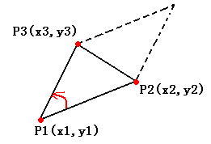
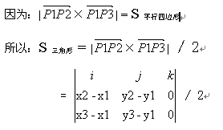
计算几何在信息学奥赛中的应用
二、计算几何的基本算法
9、已知3点P₁（X₁,Y₁），P₂（X₂,Y₂），P₃（X₃,Y₃），求三角形P₁P₂P₃的面积
方法2：矢量的叉积

Slide 52
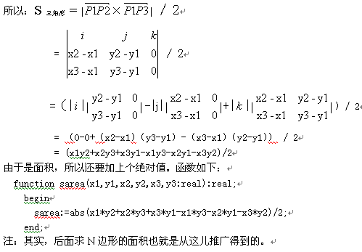
计算几何在信息学奥赛中的应用
二、计算几何的基本算法

Slide 53
计算几何在信息学奥赛中的应用
三、经典算法
有了以上的基本算法还远远不够，因为光靠竞赛时的临时思考，组合算法从时间上来说是来不及的，这就需要熟悉一些经典的计算几何算法，在竞赛中直接使用，比如凸包问题就是。
问题：求平面凸包
求覆盖平面上n个点的最小的凸多边形。
也可以这样描述：
给定一个连接的多边形，可能是凸多边形，也有可能是凹多边形。现在，你的任务就是编程求这个多边形的最小凸包。如果它本身是凸多边形，那么最小凸包就是它本身。

Slide 54
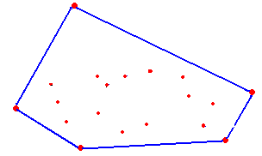
计算几何在信息学奥赛中的应用
凸包的问题分析：
形象地描述一下，就是平面上有n根柱子，把一条封闭的弹性绳套上这些柱子，绳子绷紧后形成的多边形就是我们所求的凸包，如图。

Slide 55
计算几何在信息学奥赛中的应用
算法1：一种容易想到的算法如下——不妨称之为斜率逼近法。
(1) 如上图，在所有的点中找出一个y=min{y₁,y₂,……,y_{n}}的点，记为P₁；
(2) 从P₁出发，首先在k>0同时(x₂>x₁,y₂>y₁)中找出最小的k的点P₂
若没有，则再在k<0内同时(x₂<x₁,y₂>y₁)中找出最小的k的点P₂，
若还没有，则再在k>0同时(x₂<x₁,y₂<y₁)中找出最小的k的点P₂，
若还没有，则再在k<0内同时(x₂>x₁,y₂<y₁)中找出最小的k的点P₂；
即：按下左图示意的顺序找p2。
注：如果在找P2时，存在多个点同时满足一个要求，则取距离p1最远的一个点作P2。
(3) 从P₂出发，用第2步同样的方法找到点P₃；
（4）依次类推，直到P_{j}=P₁为止（如下右图，可以证明，一定能保证找到最后一个满足要求的P_{j，}使得P_{j}=P₁），形成的P₁P₂P₃……P_{j}即为所求的凸包。
凸包的问题分析：

Slide 56
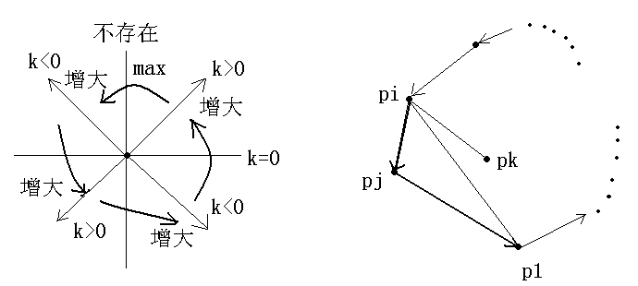
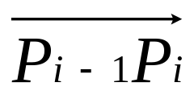
计算几何在信息学奥赛中的应用
小结：时间复杂度为O（mn），m表示凸包上的点数
时间主要花在求斜率上。
问题：如存在一些 的斜率趋于无穷大，则如何解决呢？

Slide 57
计算几何在信息学奥赛中的应用
算法2：数学构造法——Jarvis算法
形成凸包的数学构造法是这样描述的：如下图，找一条直线l过其中一点（记为A）并且所有其他点都在l的同侧（显然这样的直线一定可以找到），则A必为凸包上的一点。让l以A为轴点向一个方向（如：顺时针方向）不断旋转，直至l碰到除A以外的第一个点（记为B）。如果同时碰到多于一个点，则取与A点距离最大的。再以B为轴点，向相同的方向旋转l，重复上述过程，直至l回到A点。开始时找出的A点和旋转过程中找出的B、C等点就构成了凸包的顶点序列。

Slide 58
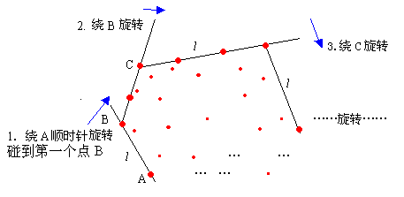
计算几何在信息学奥赛中的应用

Slide 59
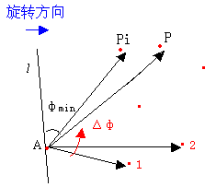
计算几何在信息学奥赛中的应用
我们无法在计算机上实现直线的旋转，因而不能直接套用数学构造法，但是可以通过对点的扫描达到同样的目的。其实，绕着A旋转l找到的是与l夹角最小的一条边，也是必然在凸包上的边。

Slide 60
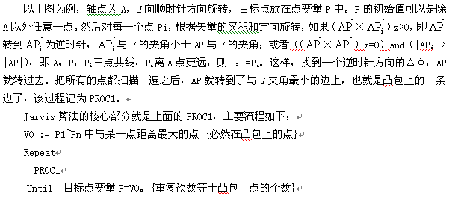

计算几何在信息学奥赛中的应用

Slide 61

计算几何在信息学奥赛中的应用

Slide 62

计算几何在信息学奥赛中的应用
排序后的侯选顶点序列：P2-P3-P4-P5-P6-P7
剩下的问题是：
P序列中哪些点是凸包上的点，而哪些点应该跳过呢？

Slide 63


计算几何在信息学奥赛中的应用
时间复杂度？

Slide 64
计算几何在信息学奥赛中的应用
Graham算法实现2：
Graham算法也可以通过设置一个关于侯选点的堆栈S来解决凸包问题，设输入点集Q中的每个点都被压入堆栈一次，不是凸包中的点最终将被弹出堆栈。当算法终止时，堆栈S中仅包含凸包中的顶点，其从下往上的顺序为各点在边界上出现的逆时针方向排列的顺序。
设：函数TOP（S）返回栈顶的顶点，函数NEXT-TO–TOP（S）返回栈顶下面的那个顶点。
PROCEDURE Graham-Scan(Q)；
BEGIN
① 初始化，即完成下列3个操作：
找P0，设P0是Q中Y坐标最小的点，如果有多个这样的点则取最左边的点作为P0；
排序：设<P1,P2,……,Pm>是Q中剩余的点，对其按逆时针方向相对P0的极角进行排序；
去点：如果有数个点有相同的极角，则去掉其余的点，只留下一个与P0距离最远的那个点；
② 用栈，对剩余的点进行一遍扫描，把非凸包上的点弹出栈；
③ 弹出栈里的元素，即凸包上的顶点序列；
END;

Slide 65
计算几何在信息学奥赛中的应用
Pi
Pi
TOP（S）
TOP（S）
NEXT-TO-TOP（S）
NEXT-TO-TOP（S）
这种情况下（顺时针，向右转），出栈，
即TOP（S）这个点必然不是凸包上的点。
这种情况下（逆时针，向左转），Pi进栈，
即TOP（S）这个点目前还不能排除。
② 细化：
TOP[S]：=0；PUSH（P0，S）；PUSH（P1，S）；PUSH（P2，S）；{P0，P1必然是凸包上的点}
FOR I：=3 TO M DO {P2也先进栈，从P3开始判断转向}
BEGIN
WHILE 由点NEXT-TO-TOP（S），TOP（S）和Pi所形成的角形成一次向右转 DO
POP（S）；
PUSH（S，Pi）；
END;

Slide 66

计算几何在信息学奥赛中的应用
举例如下：

Slide 67

计算几何在信息学奥赛中的应用

Slide 68

计算几何在信息学奥赛中的应用

Slide 69

计算几何在信息学奥赛中的应用

Slide 70

计算几何在信息学奥赛中的应用

Slide 71

计算几何在信息学奥赛中的应用

Slide 72
计算几何在信息学奥赛中的应用
小结：
“用栈逐个判断侯选顶点”的时间复杂度为O（n）。而Graham算法的时间复杂主要用在快速排序上，所以总的时间复杂度仍然为：O（nlogn）。
它的优点是：由于有排序的预处理，找边时就省去了盲目的扫描，虽然排序过程要花费时间，总的时间效率还是提高了许多。
Jarvis算法和两个Graham算法都充分利用了矢量的叉乘（矢量积）对判断矢量旋转方向的作用，都具有简洁、高效的特点。这是矢量的定向旋转在计算几何中的重要应用。
程序实现： Jarvis .pas; graham_1.pas; graham_2.pas。

Slide 73

计算几何在信息学奥赛中的应用
例2、求任意多边形的面积(pol.???)
问题描述：按一定的顺序（顺、逆时针）给出一个多边形的各顶点坐标，
求该多边形的面积。
问题分析：
我们知道任何一个n边形都可以分割为(n-2)个三角形，找出这些三角形，把面积相加是一种解决问题的办法。但是这样免不了要用繁琐的算法，编程复杂度和时间复杂度很差。
根据矢量积（叉积）的含义：A和B的矢量积是一个矢量，其模等于由A和B作成的平行四边形的面积……，
设顶点序列为P₁，P₂…P_{n}，则组成的多边形面积为：

Slide 74

计算几何在信息学奥赛中的应用
这个公式对无论什么形状的多边形都成立，如图，它同样是把图形分割为三角形，但分割的方法与上面的方法大相径庭。图中已经清楚地显示了这一点。按这个方法分出的三角形中，有的面积是负的。由矢量积的定义，矢量A逆时针转过一个小于π的角到B，则A×B的模等于A、B形成的三角形面积的2倍（平行四边形面积），方向同z轴；如果旋转方向为顺时针，则矢量积的方向与z轴相反。因此，按上述公式，矢量的端点沿着多边形转一圈，多边形内的区域被矢量扫过奇数次，面积被记入总和，形外的区域被扫过偶数次，两个相反方向的矢量积相互抵消，于是就得到了多边形的面积。图圆圈内的数字为扫描过的次数，两个阴影部分为减去的面积。

Slide 75
计算几何在信息学奥赛中的应用
主要程序段如下：
ans:=0;
for i:=1 to n do
ans:=ans+((p[i].x * p[i+1].y)-(p[i+1].x * p[i].y));
if ans<0 then ans:=-ans;
ans:=ans/2;
详细见：pol.pas

Slide 76

计算几何在信息学奥赛中的应用
例2、 求两个凸多边形的交集面积(area.???)
问题描述：已知两个凸多边形，求他们的交集的面积。
输入：输入文件共n+m+2行；
第一行为n，后面的n行为n个点的x,y坐标，每行两个实数；
接下来一行为m，再后面的m行为m个点的x,y坐标，每行两个实数；
输出：这个n边形和m边形的交集面积，精确到小数点后3位。

Slide 77
计算几何在信息学奥赛中的应用
算法分析：
用其中一个凸多边形Q的每条边(Qi,Qi+1)对另一个凸多边形P进行切割，每次切割保留P中与Q中顶点处在其边(Qi,Qi+1)同侧的顶点以及所有线段(Pj-1,Pj)与直线(Qi,Qi+1)的交点。
S_{交}=S_{P}-S₁-S₂-S₃
这样问题就转换为：求若干个凸多边形的面积了。
程序：area.pas

